Slide 1
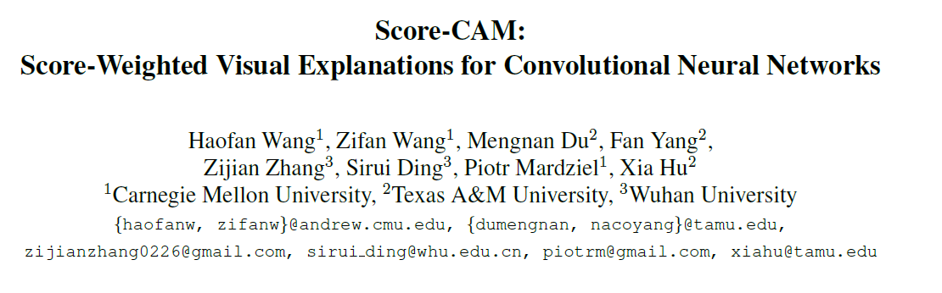
CVPR2020
报告人：余沁怡

Slide 2
内容
问题背景
相关研究
本文方法
实验结果

Slide 3
问题背景
DL可解释性的产生：深度学习？黑盒子？它的内部是如何工作的？为什么产生这个结果？这个结果合理吗？这个模型合理吗？
DL可解释性研究：
模型理解：特定任务中，通过可视化、参数分析来解释
模型如何工作。
理论：利用计算学习理论，在不涉及任务背景、数据分
布的情况下，提供深度学习模型的理论保证。（泛化能力、
模型的Capacity）

Slide 4
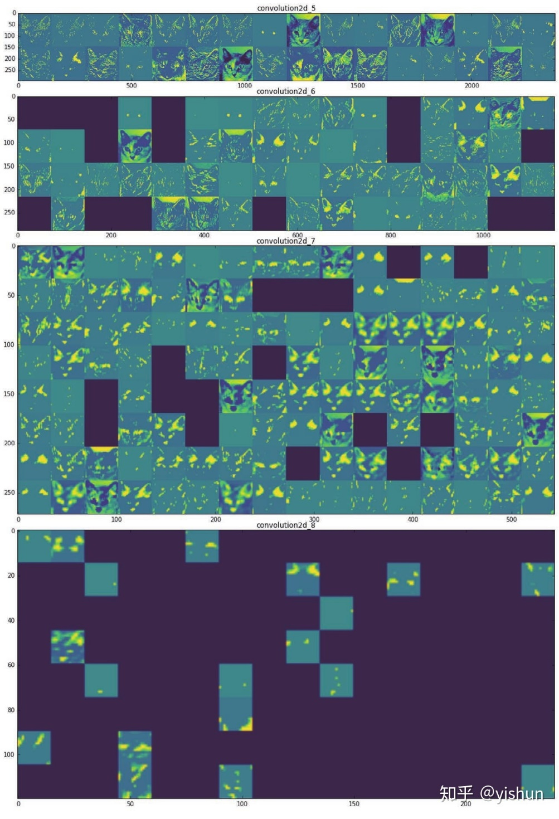
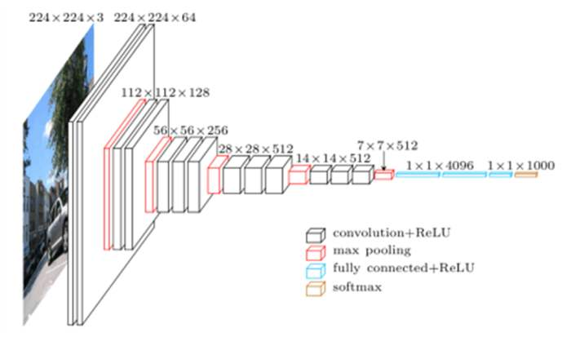
问题背景
模型理解：可视化、
参数分析
理论：数学理论+各种数据集、任务测试

Slide 5
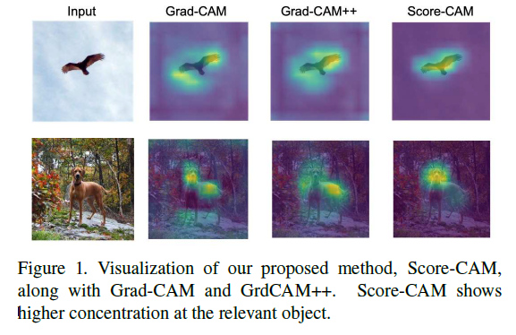
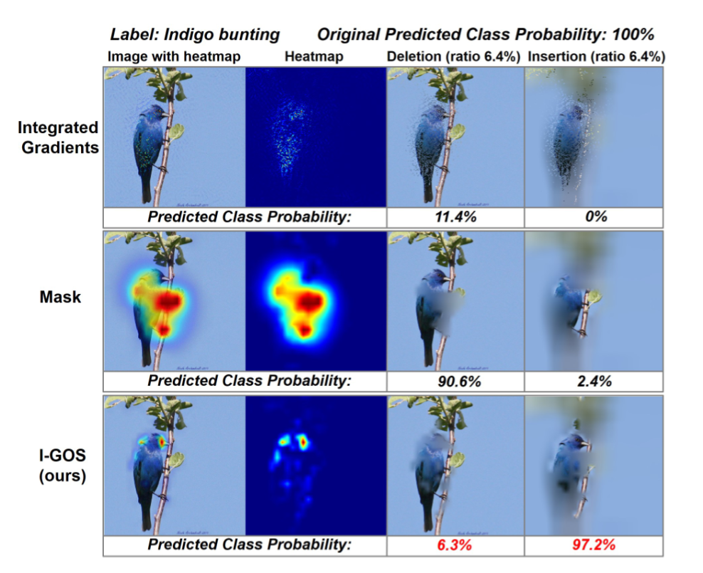
相关研究
CAM系：Grad-CAM， Grad-CAM++，Score-CAM…
Perturbation Based 系：Integrated-Gradients ，细粒度，IGOS…
Notes:
区别

Slide 6
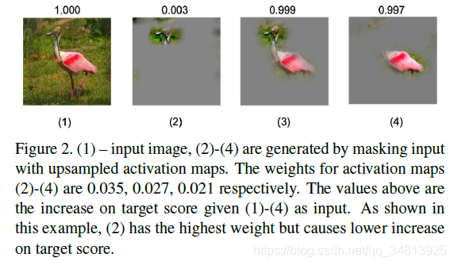
相关研究
CAM系梯度问题：
饱和的深度神经网络梯度经过sigmoid和RELU层可能会引入噪声和消失，可视化效果如下：

Slide 7
本文方法
贡献
1. Score-CAM，建立了Perturbation-Based 和 CAM-Based方法间的桥梁，摒弃了激活图（Activation Map）的梯度。
2. 通过Deletion Game/Insertion Game 的规则量化解释结果。
3. 提出Score-CAM作为模型Debug 的工具。

Slide 8
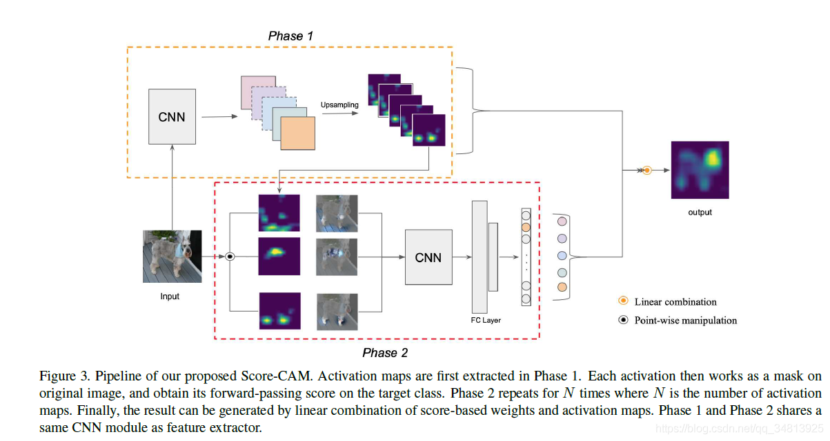

本文方法
Score-CAM
对激活图的每个通道，进行上采样，用于生成掩模。再用掩模点乘原图后，输入到cnn中
Notes:
对于特征图的每个通道，上采样获得贡献度最大的区域，保证不会出现类似Grad-Cam的失真
(扩大特征范围)

Slide 9
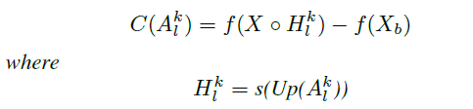
本文方法
计算出的掩模点乘原图，输入到模型中得到的得分，减去原图直接的得分，定义为Increase of Confidence

Slide 10
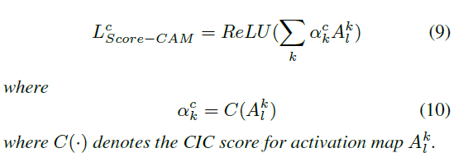
本文方法
把掩模分通道计算之后进行平滑处理（归一化，Smoothing with Normalization），把二值化的掩模映射到[0,1]区间上，使可视化效果看起来更真实柔和。
计算Score-CAM：
Notes:
上述和Grad-CAM类似。
计算出激活图后，最后再归一化一下。整个流程如下：

Slide 11
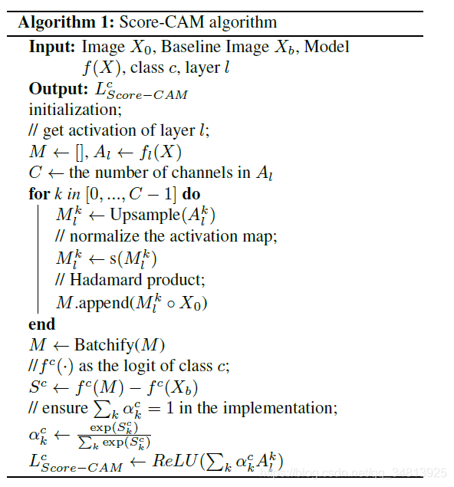
本文方法

Slide 12
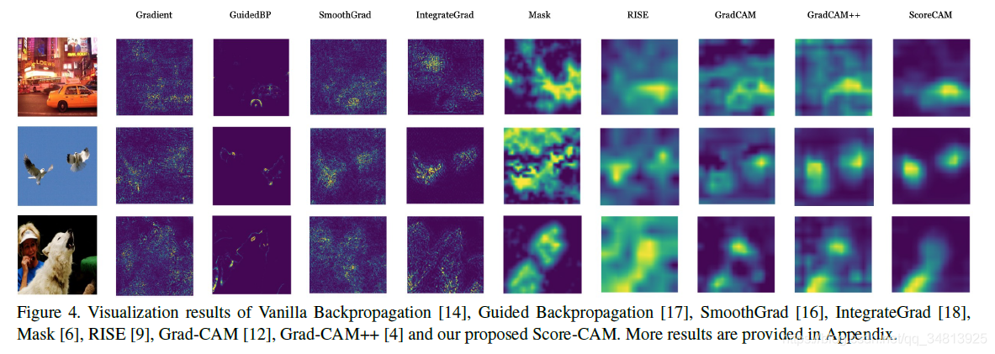
实验结果
直观

Slide 13
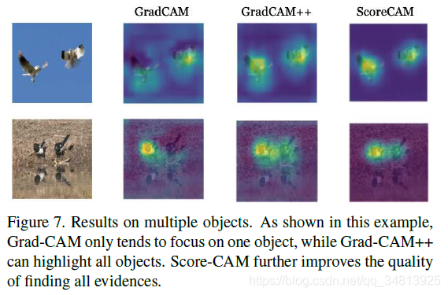
实验结果
多目标可视化

Slide 14
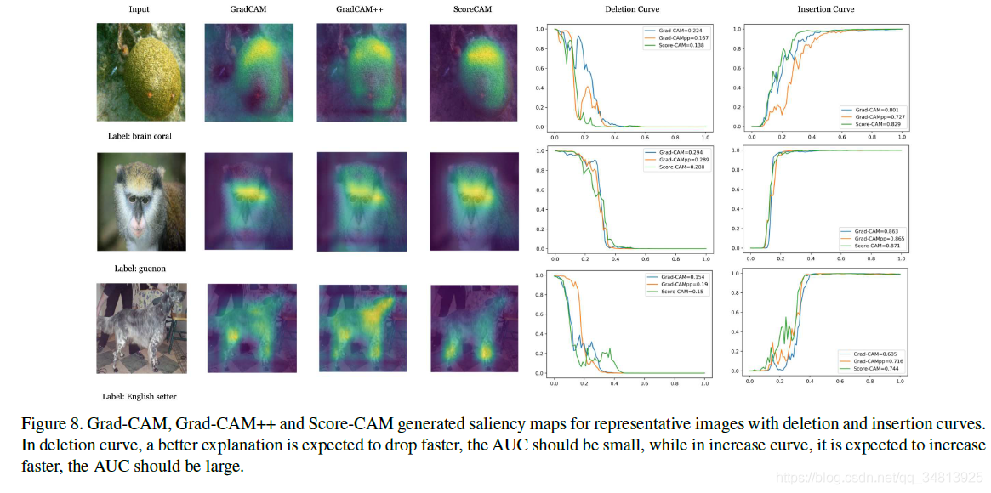
实验结果
Deletion Game/Insertion Game

Slide 15
欢迎提问！
论文笔记：https://blog.csdn.net/qq_34813925/article/details/108900194

